Slide 1
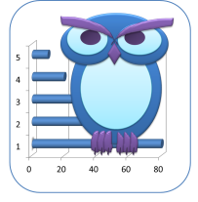
Factores de Riesgo y Confusión
App4stats
© Todos los derechos reservados

Slide 2
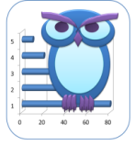
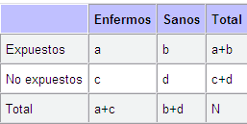


Factores de Riesgo y Confusión
Factor de riesgo
Toda circunstancia o situación que aumenta las probabilidades de una persona de contraer una enfermedad
Mide la fuerza de la asociación entre la exposición y la enfermedad. Indica la probabilidad de que se desarrolle la enfermedad en los expuestos a un factor de riesgo en relación al grupo de no expuestos.
Se utiliza en los estudios prospectivos como los estudios de cohortes y los ensayos clínicos
Riesgo relativo (RR)
Es una relación entre probabilidades. Razón de la probabilidad de que un evento suceda partido de la razón de probabilidad de que no suceda bajo las condiciones complementarias: La proporción de veces que un suceso ocurra frente a que no ocurra.
Se utiliza para estudios transversales.
Odds ratio (OR)
Incidencia en expuestos
RR =
=
Incidencia en no expuestos

Slide 3
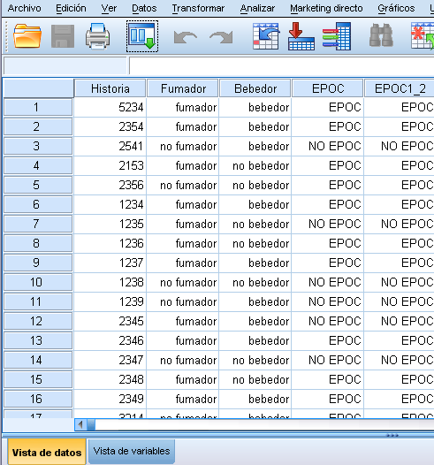
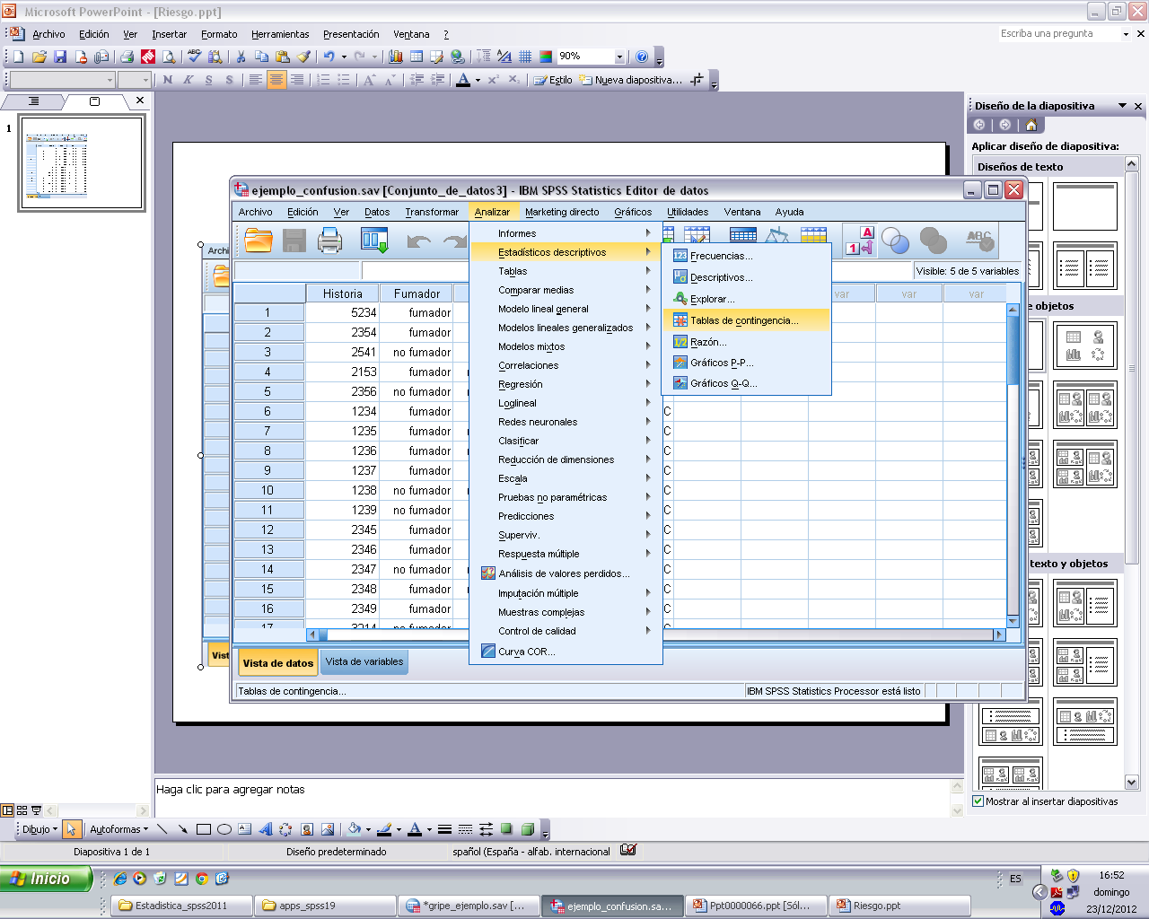
Factores de Riesgo. Ejemplo con SPSS
En este ejemplo vamos a comprobar si el tabaco es un factor de riesgo para presentar bronquitis crónica (EPOC)
Hacer click en Analizar
…en Estadísticos descriptivos
…en Tablas de contingencia

Slide 4
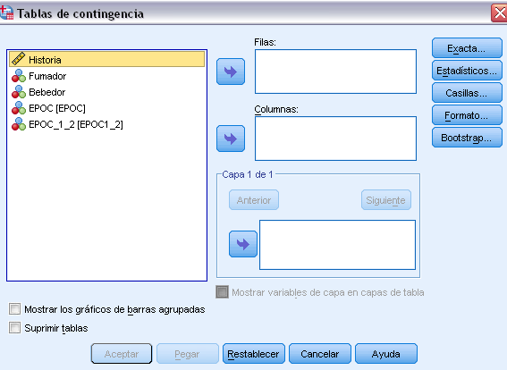
Factores de Riesgo. Ejemplo con SPSS
Introducir aquí el/los factores de riesgo, por ejemplo el tabaco
Click ahora en Casillas
Introducir aquí la variable de enfermedad, por ejemplo padecer EPOC (Bronquitis crónica)

Slide 5
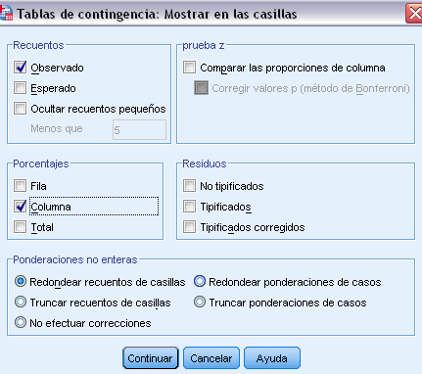
Factores de Riesgo. Ejemplo con SPSS
Indicar por ejemplo que los porcentajes aparezcan en las Columnas y clicar en Continuar

Slide 6
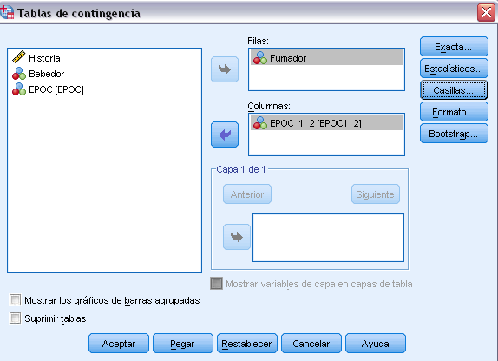
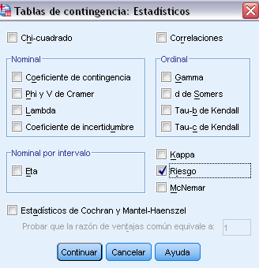
Factores de Riesgo. Ejemplo con SPSS
Hacer click ahora en Estadísticos
Señalar la pestaña de Riesgo y hacer click en Continuar

Slide 7
Factores de Riesgo. Ejemplo con SPSS
Clicar en Aceptar

Slide 8
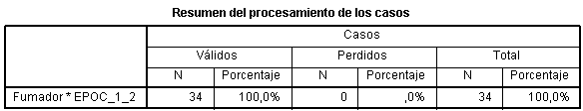
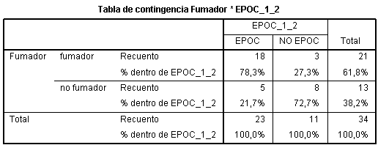
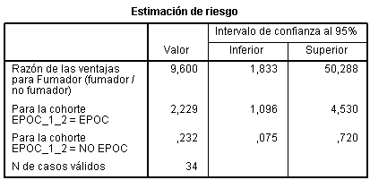
Factores de Riesgo. Ejemplo con SPSS. Resultados
Tabla de contingencia en la que se representa en las columnas a los pacientes con y sin enfermedad (EPOC) y en las filas los que han estado expuestos al factor de riesgo (tabaco). Así podemos decir que el 78,3% de los EPOC habían estado expuestos al tabaco comparado con el 27,3% de los NO EPOC
1
2
Esta tabla se representa la Odds Ratio (primera fila) y los Riesgo relativos (segunda y tercera fila) de los fumadores frente a los no fumadores para padecer EPOC
18*8
=
=
9,6
3*5
=
18/21
=
2,23
5/13
INTERPRETACION: Para que sea significativo, el intervalo de confianza no debe contener la unidad. Se considera que es FACTOR PROTECTOR si es menor de 1 y FACTOR DE RIESGO si es mayor de 1. En el ejemplo, podemos decir que el tabaco es FACTOR DE RIESGO de paceder EPOC con una OR=9,6 (IC95%, 1,83 -50,2)

Slide 9
Factores de Confusión
Un factor de confusión es el que se asocia con la enfermedad y con la exposición
La asociación entre la enfermedad y la exposición puede ser omitida o falsamente detectada en caso de que exista un factor de confusión
P. ejemplo: Factores de riesgo para el EPOC, pueden ser el tabaco y el alcohol.
El tabaco puede ser un factor de confusión porque los que fuman suelen beber también.
Solución: Realizar análisis por estratos: Es decir calcular la odds ratio del alcohol en los que fuman y en los que no fuman.
Para saber que odds ratio le corresponde realmente debemos hacer la prueba de Mantel-Haenzel, pero se debe cumplir que las odds ratios en todos los estratos sean homogéneas

Slide 10
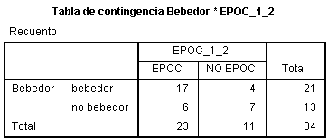
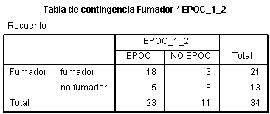

Factores de confusión. Ejemplo con SPSS.
Como sucede en este ejemplo, puede ocurrir que el Alcohol y el Tabaco sean factores de riesgo para EPOC. Uno de ellos puede actuar como factor de confusión.
ALCOHOL
TABACO

Slide 11
Factor de confusión. Análisis por estratos con SPSS para evitar el factor de confusión
Hacer click en Analizar
…en Estadísticos descriptivos
…en Tablas de contingencia

Slide 12
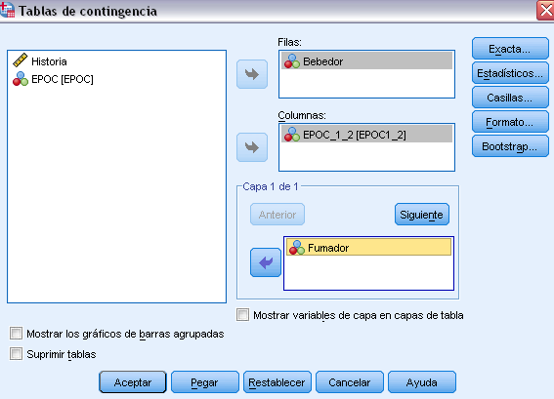
Factor de confusión. Análisis por estratos con SPSS para evitar el factor de confusión
Introducir aquí el/los factores de riesgo, por ejemplo el alcohol
Introducir aquí la variable de enfermedad, por ejemplo padecer EPOC (Bronquitis crónica)
Hacer click en Estadísticos
Introducir aquí el posible factor de confusión por el que se quiere estratificar

Slide 13
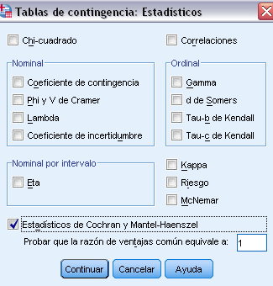
Factor de confusión. Análisis por estratos con SPSS para evitar el factor de confusión
Señalar la pestaña de Estadísticos de Cochran y de Mantel-Haenszel.
Hacer click en Continuar

Slide 14
Factor de confusión. Análisis por estratos con SPSS para evitar el factor de confusión
Hacer click en Aceptar

Slide 15
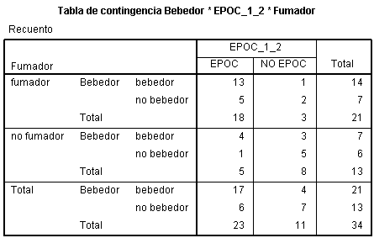
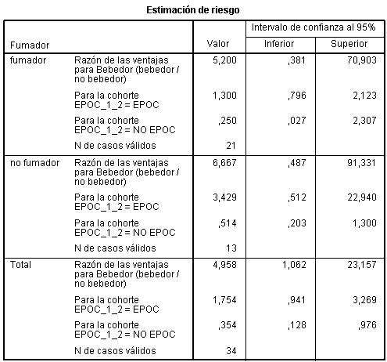
Factor de confusión. Análisis por estratos con SPSS. Resultados
Tabla de contingencia en la que se representan en las columnas la enfermedad (pacientes con y sin EPOC) y en las filas estratificados los factores de riesgo. De los expuestos al tabaco, cuantos están expuestos a su vez al alcohol y tienen la enfermedad y así sucesivamente.
En esta tabla se representan las odds ratios y riesgos relativos de los expuestos al alcohol estratificados por la exposición al tabaco.
Podemos ver que entre los fumadores, la odds ratio del alcohol es de 5,2 pero el intervalo de confianza incluye la unidad, por lo que no podemos decir que sea un factor de riesgo. Lo mismo sucede entre los no fumadores, donde la odds ratio es de 6,66, pero el intervalo de confianza incluye la unidad.
Por lo tanto podemos decir que el alcohol no es un factor de riesgo para presentar EPOC y el tabaco ha actuado como un factor de confusión.

Slide 16
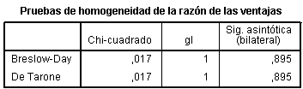
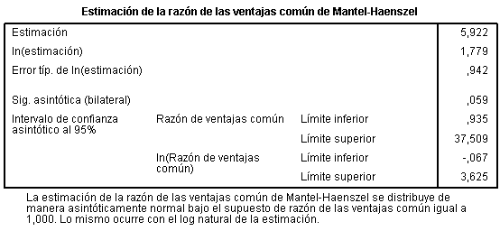
Factor de confusión. Análisis por estratos con SPSS. Resultados
Para conocer la odds ratio que realmente le corresponde se aplica la prueba de Mantel-Haenszel, pero antes debemos comprobar que las odds ratios en todos los estratos sean homogéneas.
H0= Son homogeneas
H1 = No son homogeneas
Si p > 0,05 no se rechaza la H0
Se debe mirar la prueba de homogeneidad de la razón de ventajas. Si la significación es igual o mayor de 0,05, se rechaza la hipotesis alternativa (H1=No son homogéneas) y podemos decir que son homogeneas.
Si no son homogéneas, no se puede aplicar esta técnica y habría que recurrir por ejemplo a la regresión logística.
Sólo si son homogéneas las OR se puede aplicar M-H
Si son homogéneas, entonces aplicamos Mantel-Haenszel que se representa en la siguiente tabla.
Nos indica la nueva odds ratio (Estimación) y el intervalo de confianza, es decir OR = 5,92 ( IC95%, 0,935 – 37,509). La significación estadística es ≥ 0,05 y el intervalo de confianza incluye la unidad, por lo que podemos decir que el alcohol NO ES FACTOR DE RIESGO para el EPOC y que el tabaco es un factor de confusión.

